Slide 1
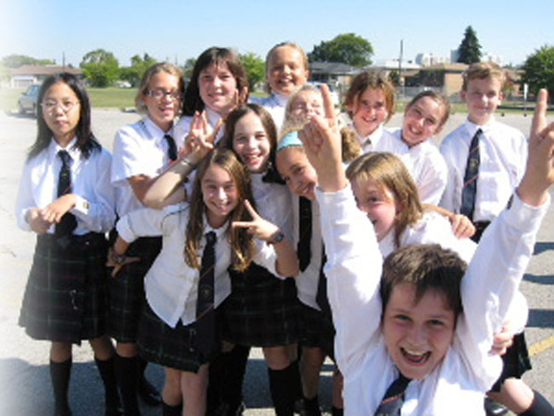
Человек среди других людей A Person Among Other People

Slide 2
Не стесняйтесь доброты своей,
На земле друзей не так уж много.
Опасайтесь потерять друзей
Расул Гамзатов

Slide 3
Don’ t walk in front of me,
I may not follow.
Don’ t walk behind me,
I may not lead.
Just walk beside me
And be my friend.
Albert Camus

Slide 4
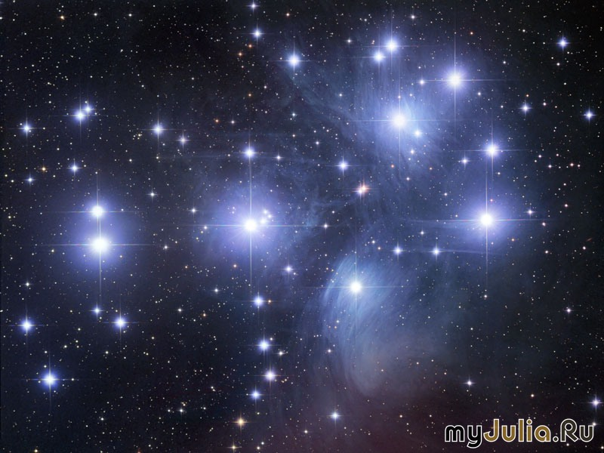
Перед вами – карта звездного неба, на которую нанесли миллиарды звезд, миллионы созвездий, тысячи и тысячи галактик, они рождаются, живут и умирают по строго определенным законам – законам межгалактического притяжения, отталкивания, взаимопроникновения.

Slide 5
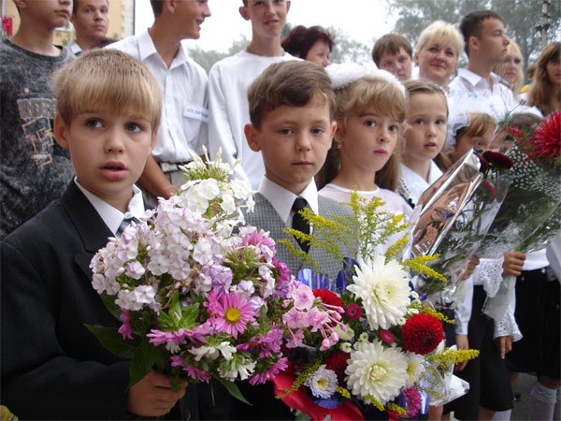
Человеческая вселенная не менее сложна. На ее карте миллиарды непохожих друг на друга личностей, объединенных в миллионы социальных созвездий – больших и малых групп.

Slide 6
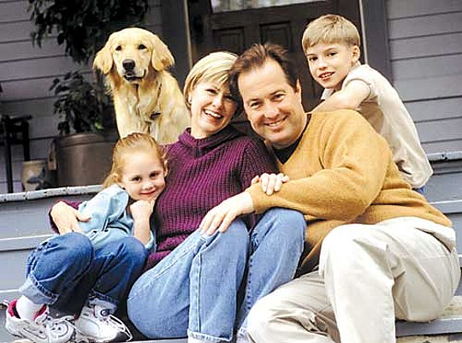
Семья… Family

Slide 8
Одноклассники My Classmates

Slide 9
1. Твой друг получает плохие отметки за четверть и тебе запрещают с ним дружить. Как ты поступишь?
2. Наташа ищет себе хорошую подругу. По мнению Наташи, хорошая подруга – это подруга, которая будет во всем помогать Наташе, делиться с ней конфетами, булочками, а если нужно сделать что – нибудь за Наташу, например, убрать кабинет, обязательно сделает это. Но пока Наташа одинока. Почему?
3. Класс спускался по лестнице в школе, и вдруг одна из учениц, Вера, поскользнулась, взмахнула портфелем и упала. Когда падала, то нечаянно толкнула впереди спускавшуюся Иру? А портфелем стукнула Колю. Как реагировали ребята? Ира закричала: « Ты что толкаешься? Вот неловкая, растяпа этакая», вслед за Ирой Петя громко сказал: « Не растяпа, а курица слепая. Надо смотреть под ноги». Коля взмахнул портфелем и пытался ударить девочек, Люда громко смеялась. Остальные шли мимо, как – будто ничего не случилось. Лишь Оксана сказала: « Ребята, ну что вы на нее набросились? Разве она нарочно толкалась? Она ведь упала!» Оксана подошла к Вере, помогла подняться, отряхнула платье. Кто из ребят повел себя правильно?
4.Володя учится в 6 классе, а его друг Саша в 5. Володя решил посещать спортивную секцию по дзюдо и зовет с собой Сашу. Саша не любит этот вид спорта. Володя обижается и говорит: « Саша, раз ты мой друг, то и ты должен заниматься дзюдо». Правильно ли Володя понимает дружбу?

Slide 10
Друг. Кто это?
В толковом словаре С.И.Ожегова:
ДРУГ- это тот, кто связан с кем-нибудь взаимным доверием, преданностью, любовью

Slide 11
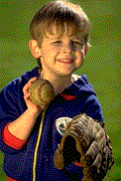
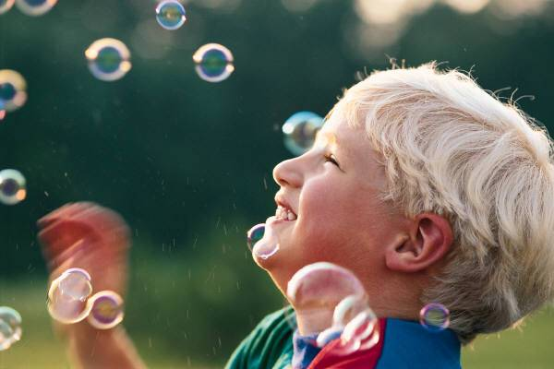
Идеальный одноклассник – это…

Slide 12
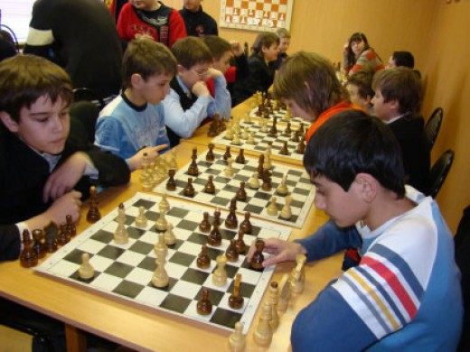
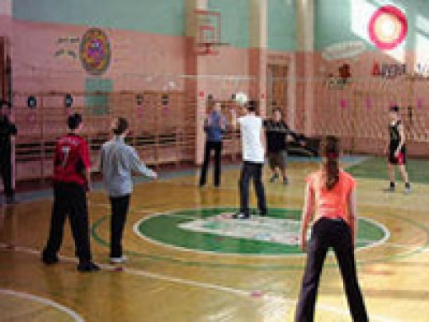
Клубы по интересам Hobby Clubs

Slide 13
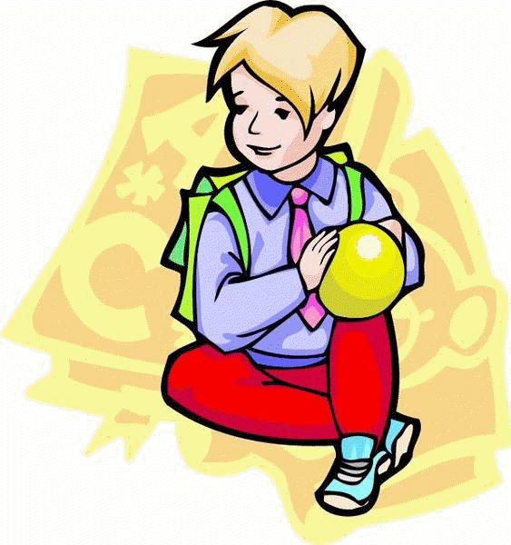
Наши увлечения
Спортивные секции
(дзюдо, лыжи, плавание,
шахматы, футбол) - 11
Музыкальная школа -4
Школьный хор- 7
Художественная школа- 1
Радиотехнический
кружок- 2
Хореография -1

Slide 14
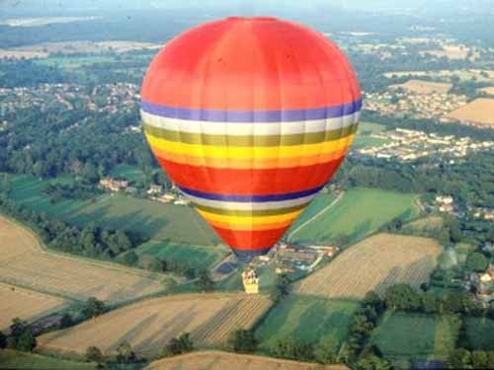
Путешествие на воздушном шаре

Slide 15
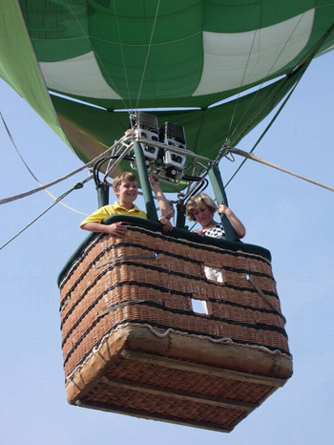
Кто мне скажет правду обо мне, если не друг, а слышать о себе правду от другого – необходимо. В.Г.Белинский
Канат - 50м
Аптечка с медикаментами-5 кг.
Консервы мясные и рыбные-20 кг.
Конфеты разные – 20кг.
Спальные мешки( по одному на каждого)
Комплект географических карт – 25 кг.
Канистра с питьевой водой - 20 л
Транзисторный приемник - 3 кг
Лодка резиновая надувная – 25 кг

Slide 17
Друзья Friends
Если ты настоящий друг, в твоём сердце не должно быть зависти. Хотите иметь друга – будьте и сами другом на равных, без оглядки. Воспринимайте радости и горести друга как собственные и помогите ему стать счастливее..

Slide 18
Хочу я, чтоб добро к тебе пришло, как свет весенний, как тепло костра: Пусть для тебя источником добра не станет то, что для другого зло.
Друг за друга стой – выиграешь бой
Без беды - друга не узнаешь
Человек без друзей, что дерево без корней
Друга ищи, нашел береги
Друзья познаются в беде
Старый друг – лучше новых двух
Дружба как стекло – разобьешь не сложишь
Верному другу – цены нет
Не имей сто рублей, а имей сто друзей
Друга ищи, а найдешь береги
Один за всех, все за одного
Недруг поддакивает, а друг спорит

Slide 19
Итоги теста: «Готов ли ты быть настоящим другом».

Slide 20
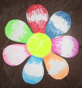

Slide 21
ПОМНИТЕ!
Дружба – величайшая нравственная ценность.
Необходимо терпимо относиться к друзьям, учиться быть настоящим другом.
Сохраняйте веру в хороших и добрых друзей.

Slide 22
Спасибо всем
за внимание!

